Slide 1
VBP 15 для лечения миодистрофии Дюшенна

Slide 2
Молекулярный механизм

Slide 3
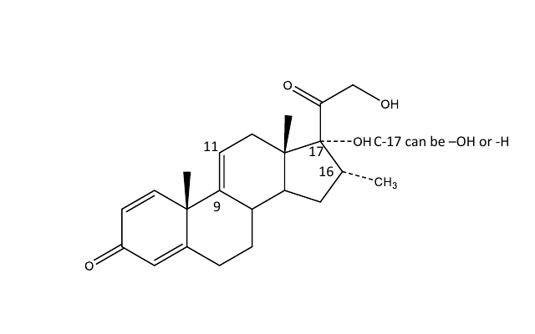
Интеграция химического пространства
Сохранена 9,11дельта двойная связь, но нет 11бетта гидроксильной группы, что является ключом к глюкокортикоидной активности.

Slide 4
Критерии отбора соединений
Характеристики преднизона
NF-kB ингибитор
GR- опосредованная транскрипция
Перекрестная реактивность с другими NHR
Характеристики соединений
NF-kB ингибитор
Мембранная стабилизация
Нет GR- опосредованной транскрипции
Нет перекрестной реактивности с другими NHR
Низкая цитотоксичность
Хорошая биодоступность

Slide 5
Отбор с использованием анализа in vitro

Slide 6
Последующие вопросы
VBP15 показывает противовоспалительные свойства у всех мышиных моделей воспаления
Как это выполнить у мышиной модели мышечной дистрофии Дюшенна?
Существующие побочные эффекты кортикоидных гормонов ( уменьшение роста, уменьшение костной ткани, подавление иммунитета) уменьшается по сравнению с преднизолоном?
Мышечные фенотипы показывают дозозависимое улучшение?

Slide 7
Преклиническое исследование: mdx мышинная модель
Ослепленные испытания
Преклиническое испытание # 1
Постнекротический период (10- 12 недель в начале)
4 месяца суточная пероральная доза
5 мг / кг, 15 мг / кг, 45 мг / кг
5 мг / кг преднизолона
Преклиническое испытание # 2
Пренекротический период (2 -3 нед в начале)
2 месяца суточная пероральная доза
5 мг / кг, 15 мг / кг, 30 мг / кг
5 мг / кг преднизолона

Slide 8
VBP15 восстанавливает мышечную силу
Большиеотличия в:
Абсолютная сила
Нормализованная сила

Slide 9
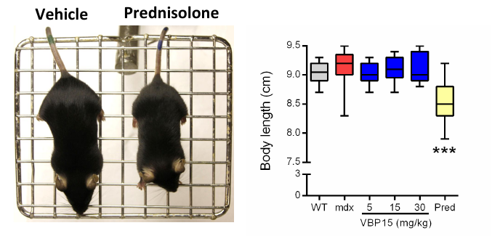
VBP15 не замедляют рост
Мыши, получавшие преднизолон, имели уменьшение длины тела на 7% по сравнению с контролем

Slide 10
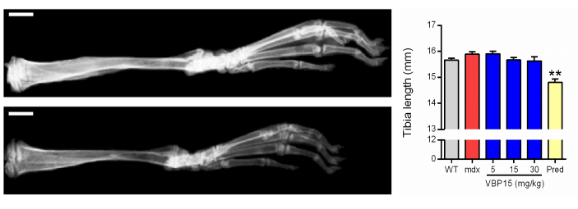
VBP15 не снижает рост костей
Измерена длина большеберцовой кости при рентгенографии
При лечении преднизолоном длина была меньше на 7%

Slide 11
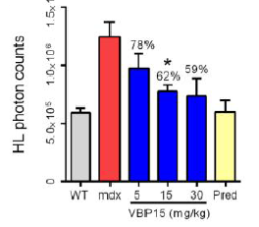
VBP15 улучшают маркеры болезни
Активность катепсина- индикатор воспаления
Определена активность катепсина в задних конечностях
VBP15 и преднизолон показали уменьшение воспаления

Slide 12
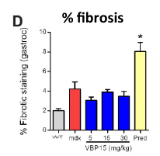
Гистология скелетных мышц
Усиление мышечной дегенерации и фиброза у мышей, не получавших лечение
Преднизолон повышает дегенерацию и фиброз
VBP 15 неповышает фиброз

Slide 13
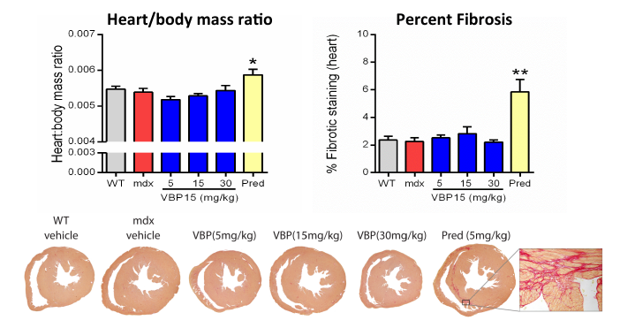
VBP15, в отличие от преднизолона, не вызывает гипертрофию миокарда

Slide 14
Профиль развития препарата
Преднизалон и Дефлазакорт
Стандарт помощи больным, но не одобрен FDA
Увеличивает силу и продлевает возможность ходить
Неблагоприятные побочные эффекты
Целевой профиль нового препарата
Ежедневный оральный прием
Сравнимая эффективность
Улучшенный профиль эффективности и безопасности

Slide 15
Клиническое развитие
Эффективность сравнимая с преднизолоном
Превосходящий потенциал
Лучший профиль безопасности
Потребует долгосрочных исследований
Плацебо приемлимо для исследований до 6 месяцев
Необходим контроль более длительных исследований
Фаза 3 ожидается продолжительностью 12-18 месяцев для оценки функциональных результатов и побочных эффектов.

Slide 16
Благодарим

Slide 17
Подавление активности NF-kB в мышечных клетках

Slide 18
Механизм действия- стабилизация мембраны

Slide 19
VBP15 Потеря ответа GRE- опосредованной транскрипции

Slide 20
Поротивовоспалительные эффекты VBP 15 in vivo
Мышинная модель аллергического воспаления легких
Аллергическая астма
Эксперементальный аутоимунный энцефаломиелит
Множественный склероз
Колит индуцированный сульфатом декстрана
Воспалительные заболевания кишечника
Мышинный артрит, вызванный антителами против коллагена
Ревматоидный артрит

Slide 21
VBP 15 и аллергическая модель легочного воспаления. Эффекты схожи с преднизолоном

Slide 22
VBP 15 в модели воспаления кишечника уменьшает повреждение

Slide 23
Переведено проектом МОЙМИО: http://mymio.org Оригинал презентации: http://www.parentprojectmd.org/site/PageServer?pagename=Connect_conference_presentations_14

